Slide 1
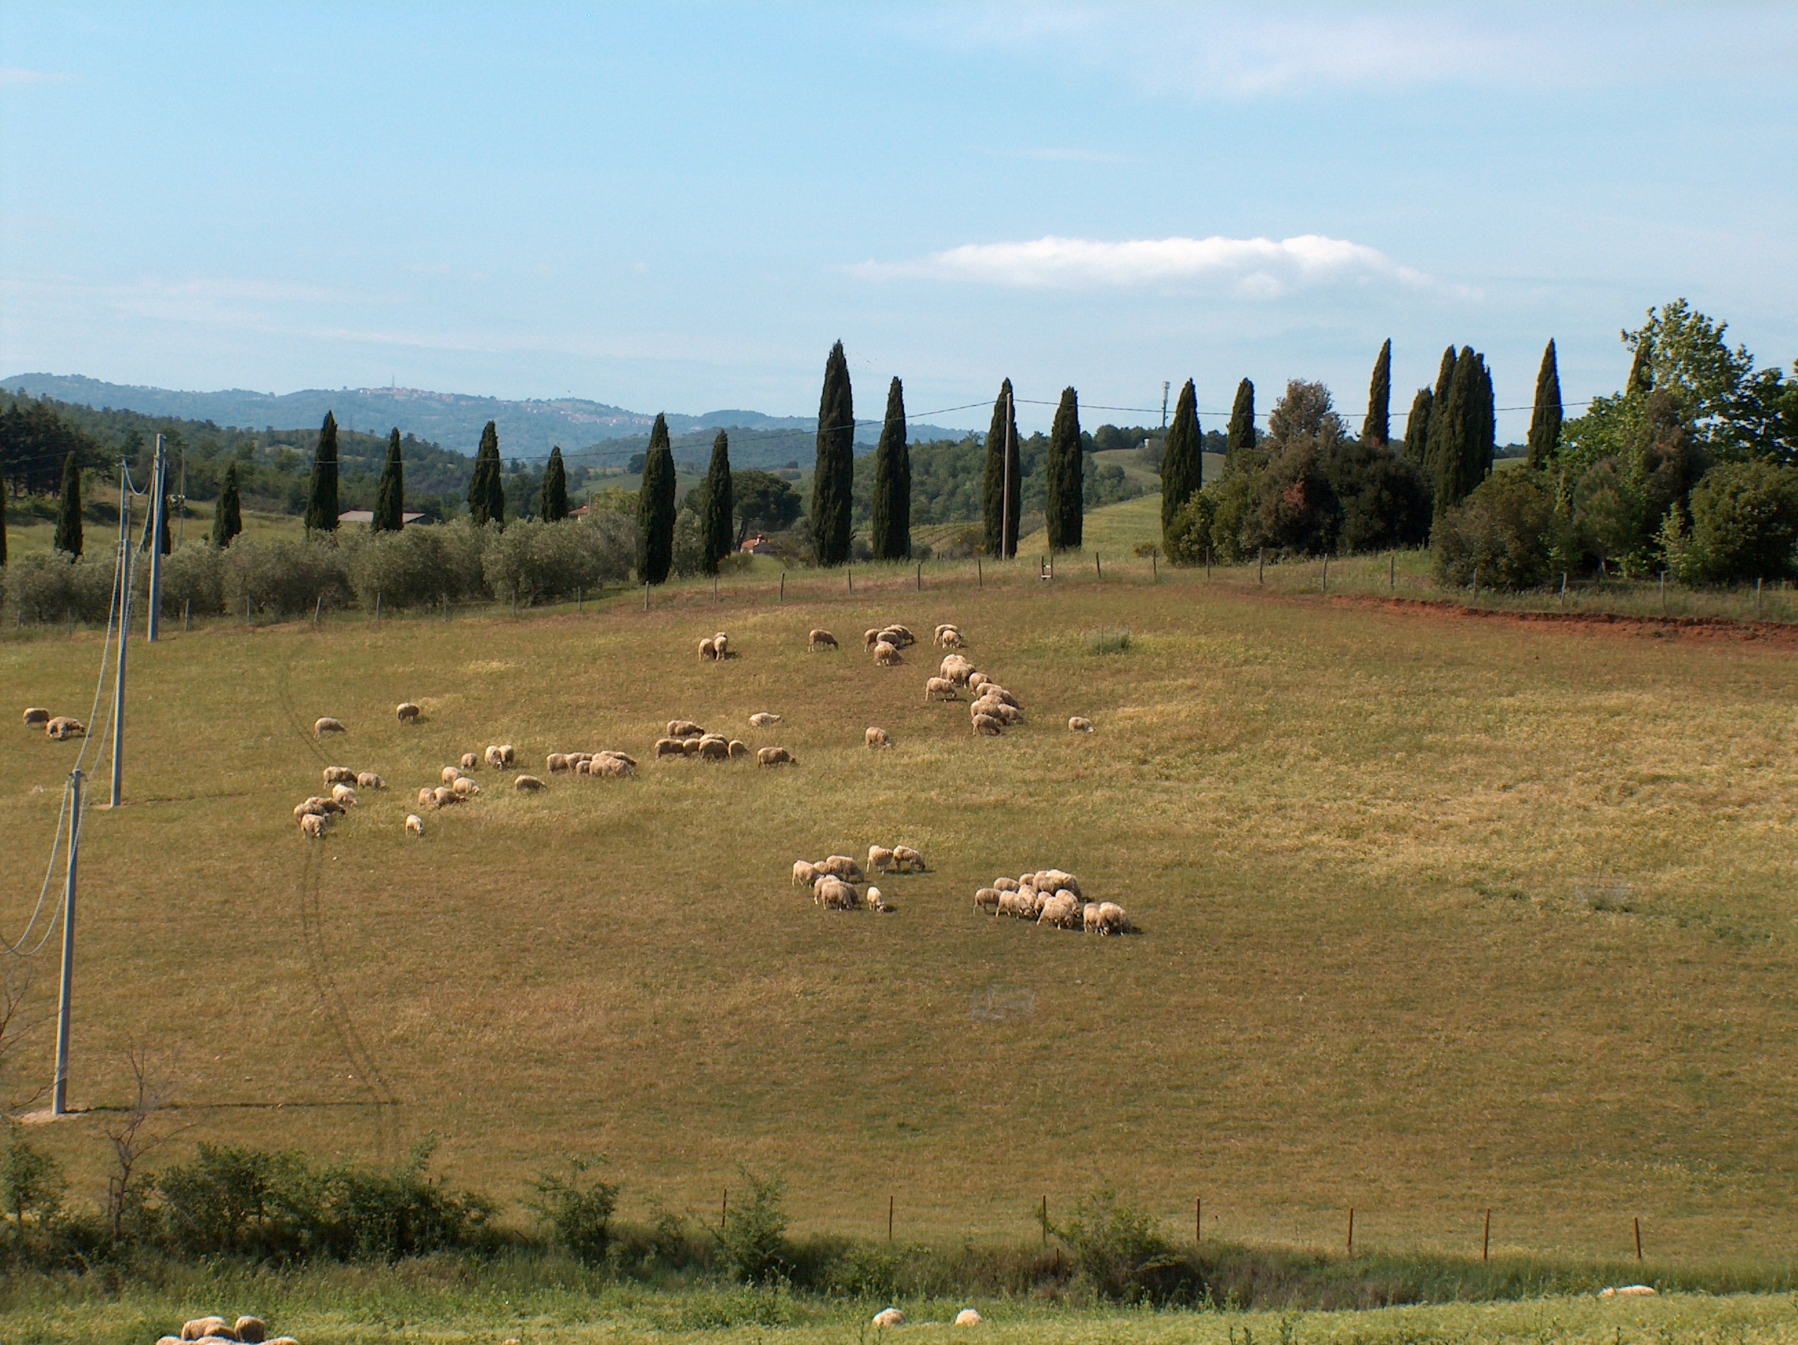


Progetti/casi di studio Toscani a tema: Agroecology
Marcello Mele
Dipartimento di Scienze Agrarie, Alimentari, Agro-ambientali – Università di Pisa

Slide 2
-30%
Metà dei capi in provincia di Grosseto; 75% tra provincia di Grosseto e di Firenze
Circa la metà degli allevamenti tra provincia di Grosseto e di Firenze.
Provincia di Lucca: circa il 15% degli allevamenti e meno del 4% dei capi totali
-23%

Slide 3
ANNO | Toscana | Centrale latte Firenze
2017 | 66.090.000 | 30.372.324
2023 | 54.941.000 | 23.389.764
2025 | 49.484.000 | 19.355.048
Centrale del latte di Firenze
 | 2017 | 2025
 | NUMERO AZIENDE
COOP GRANDUCATO | 26 | 19
ALTRE COOP. | 10 | 2
DIRETTI | 22 | 8
 | KG. PRODOTTI
COOP GRANDUCATO | 8.932.854 | 9.690.268
ALTRE COOP. | 10.349.414 | 2.966.305
DIRETTI | 11.090.056 | 6.698.475
 | 30.372.324 | 19.355.048

Slide 4
-20%
Provincia di Massa-Carrara perde il 78% degli allevamenti e il 20% dei capi
-50%

Slide 5
-25%
Il 50% degli allevamenti nella sola provincia di Grosseto, più del 70% tra Siena e Grosseto
Il 50% dei capi nella sola provincia di Grosseto, circa 80% tra Siena e Grosseto
-24%

Slide 6
Analisi del contesto e dei fabbisogni
Riduzione di circa il 15% della SAU complessiva in Toscana, un dato superiore alla media nazionale (-2,5%).
Superfici investite a prato-pascolo si riducono quasi della metà, a fronte di una contrazione a livello nazionale di circa il 9%.
Riduzione del numero di aziende zootecniche, unita a un calo del numero dei capi nati e allevati.
Problematiche sanitarie emergenti
Carenze strutturali nel sistema di assistenza tecnica
Mancanza di una consolidata industria mangimistica regionale
Mancanza turn-over
Bassa resilienza delle aziende zootecniche

Slide 7
Definizione di Resilienza
“La resilienza è la capacità di un sistema di assorbire disturbi e riorganizzarsi mentre attraversa un cambiamento, in modo da mantenere sostanzialmente la stessa funzione, struttura, identità e retroazioni.” (Walker et al., 2004)

Slide 8
Principali stress registrati negli ultimi 20 anni
Epizoozie
Oscillazione dei prezzi delle materie prime
Oscillazione dei prezzi di mercato
Campagne di informazione/disinformazione contro la carne
Cambiamenti normativi
Aumento età media allevatori
Aumento del carico di adempimenti burocratici
Predatori
Carenza di manodopera
Aumento costo della vita

Slide 9
Si concentra sulla robustezza complessiva del sistema
Non è mirata a una minaccia specifica
Supporta l’adattabilità e la flessibilità nel lungo termine
È importante quando l’incertezza è elevata
Esempi per la zootecnia:
Diversificazione dei canali di vendita
Mantenimento della salute del suolo per la produzione di foraggio
Creazione di riserve finanziarie per assorbire gli shock
Resilienza generale
Capacità di un sistema di resistere a un’ampia gamma di shock e stress

Slide 10
Misure mirate per rischi identificati
Spesso soluzioni tecniche o gestionali
Migliora la performance contro vulnerabilità particolari
Utile quando le minacce sono ben comprese
Esempi per la zootecnia:
Vaccinazione contro malattie comuni
Installazione di sistemi di raffreddamento per lo stress da calore
Selezione di razze resistenti a malattie o minacce
Strategie per rendere l’azienda più indipendente da acquisti di alimenti dall’esterno
Resilienza specifica
Capacità di un sistema di resistere a minacce specifiche e conosciute

Slide 11

Agroecologia come soluzione di resilienza

Slide 12
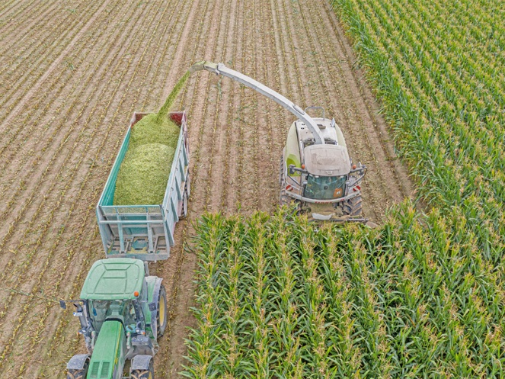
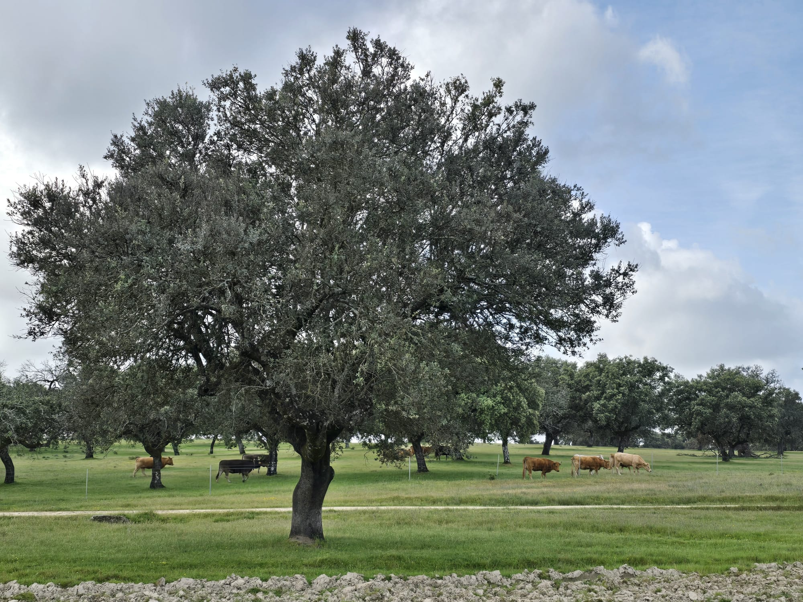
Low et al., 2023, Hart et al., 2023
La transizione agroecologica
Sistemi specializzati
Elevati input
Economie di scala
Sistemi semplificati e iper-specialzzati
Vulnerabilità ai mercati per input e output
Filiere lunghe
Sistemi diversificati
Basati su principi di agroecologia
Integrazione di colture, alberi e animali
Sinergie e redditi diversificati
Soluzioni nature based
Biodiversità

Slide 13
Intensificazione sostenibile e agroecologia: due diverse forme della modernizzazione ecologica dell’agricoltura. La prima legata prevalentemente al miglioramento dell’efficienza d’uso degli input e la seconda vocata a ridisegnare completamente i sistemi di produzione, privilegiando quelli locali che tutelano la biodiversità e il tessuto sociale esistente.
Sustainable Intensification
Agroeology
Weak form of ecological medernisation
Nutrient use efficiency
Technology
Strong form of ecological modernisation
System reconception
Ecosystem services
L’agroecologia ridisegna i sistemi produttivi a livello locale integrando le soluzioni tecniche che aumentano l’efficienza produttiva, come quelle che fanno riferimento all’agricoltura di precisione (precision farming, precision feeding), per consentire un aumento della produttività

Slide 14
Un esempio di soluzione agroecologica

Slide 15
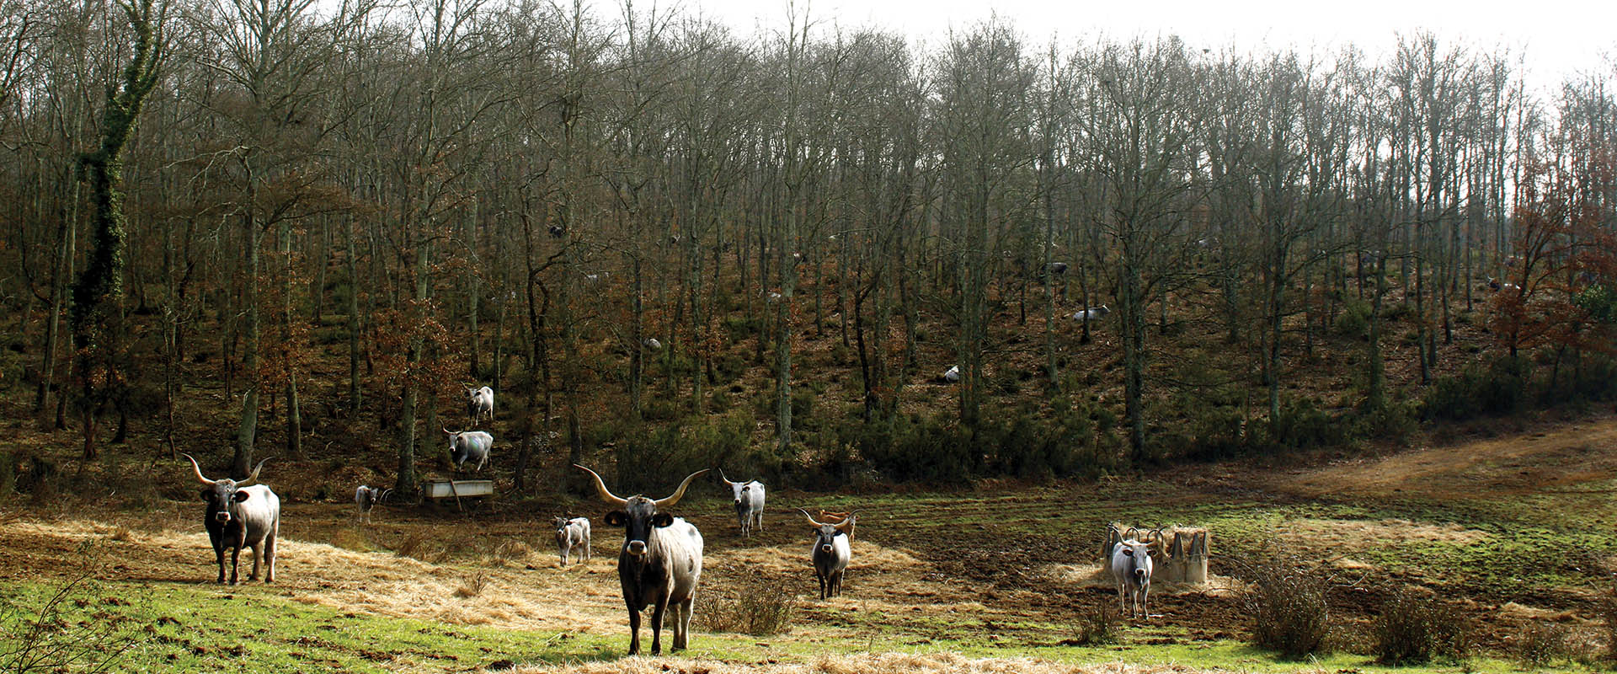
Agroforestry come sintesi di intensificazione sostenibile e agroecologia
Sustainable Intensification
Agroeology
Agroforestry
Agro-silvopastoral systems

Slide 16
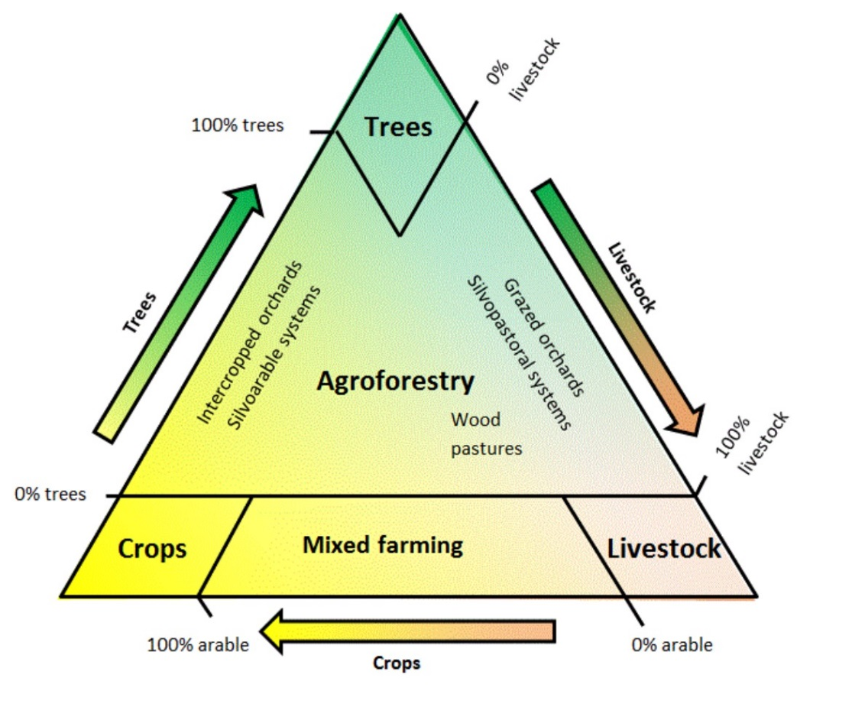
AGROFORESTRY: the practice of deliberately integrating woody vegetation (trees or shrubs) with crop and/or livestock production systems to benefit from the resulting ecological and economic interactions”

Slide 17
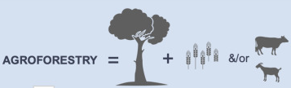
L’agroforestry in pratica
Sistemi silvoarabili
Sistemi silvopastorali
Linee frangivento
Fasce tampone-ripariali
Coltivazione in bosco
(Forest farming)
Notes:
L’agroforestry, o l’insieme dei sistemi agricoli che vedono la coltivazione di specie arboree e/o arbustive perenni, consociate a seminativi e/o pascoli, nella stessa unità di superficie.

Slide 18
Carbon sequestration
Soil erosion
Water saving
Ecosystem services
Biodiversity
Animal welfare
Tree
Agroforestry
Livestock
Crop

Slide 19


Agroforestry e sostenibilità: dalla Teoria alla pratica, le aziende silvopastorali dlela Maremma Toscana
100 %
_{assorbito}
39 %
_{assorbito}
Berton et al., 2017

Slide 20
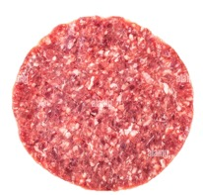
Un esempio di ricaduta positiva dei sistemi integrati per l’impatto sull’ambiente
Azienda TdP
Azienda TdA
Azienda AdC
Dato bibliografico GDO
0 kg CO₂
0 kg CO₂
3,7 kg CO₂
5,3 kg CO₂
Emissione netta CO₂
0 kg CO2
0 kg CO2
0 kg CO2
180g
180g
180g
180g
100 %
_{assorbito}
100 %
_{assorbito}
33 %
_{assorbito}
26 %
_{Assorbito in FR}
Berton et al., 2017
Progetto Marruca PSR 2013-2020 regione Toscana

Slide 21
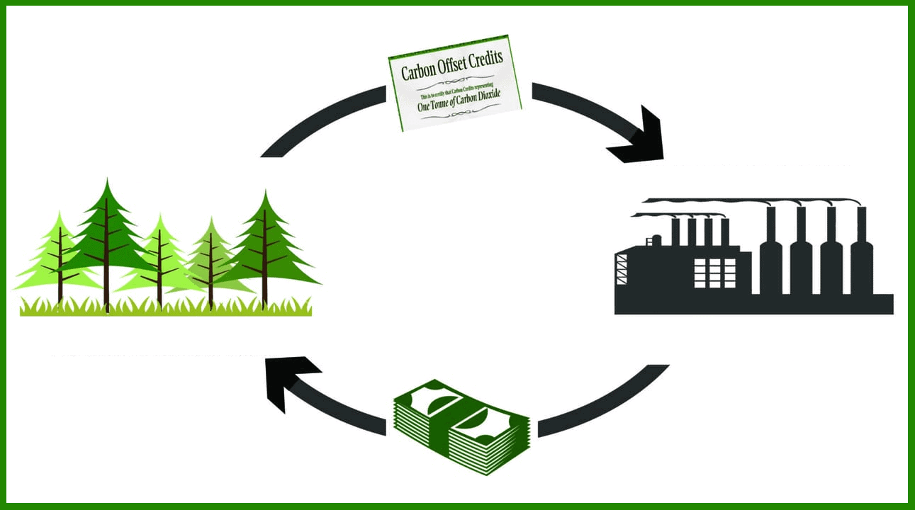
Valore economico dei crediti di C
p. medio crediti di C = 87€ tonn

Slide 22
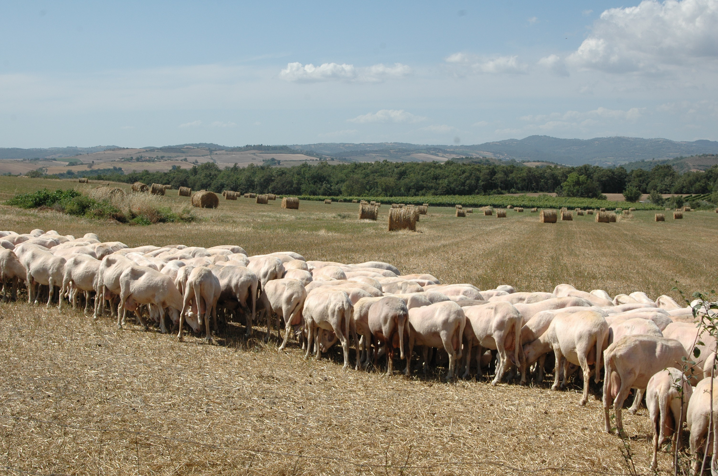
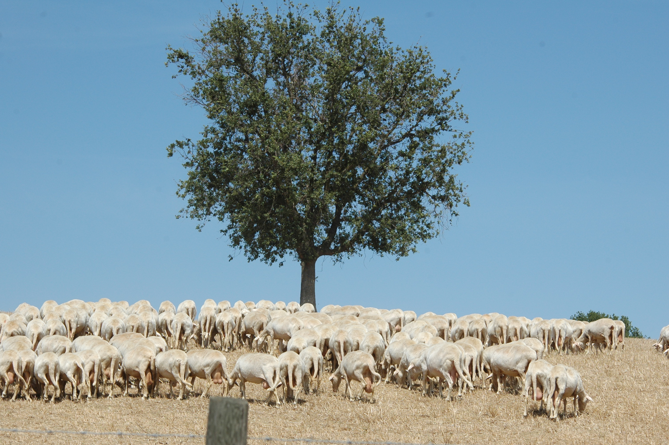
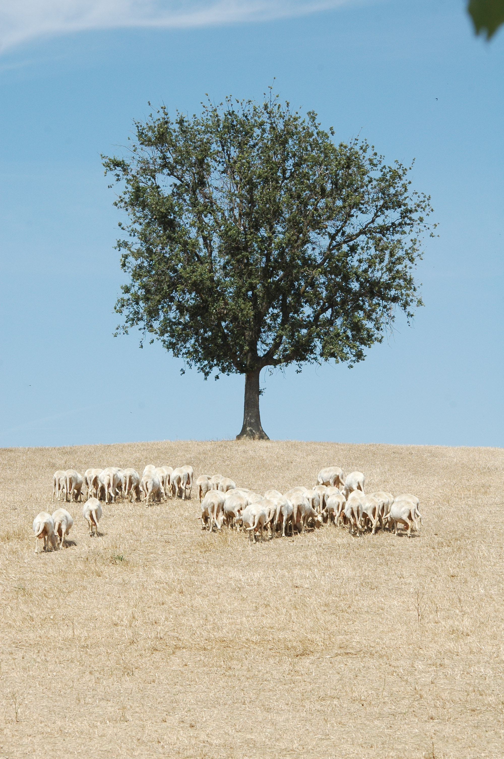
Conforto termico al pascolo

Slide 23
June 21-22
July 21-22
August 21-22
Loughgall (UK)
grassland
Agroforestry
Heat stress threshold
Lamartine (FR)
grassland
Agroforestry (on the hedge)
Agroforestry (60 trees/ha)
Heat stress threshold
Tenuta di Paganico (IT)
grassland
Silvopastural
Heat stress threshold
Notes:
Comparing the three core sites from north Ireland to Italy, agroforestry was effective in mitigating microclimate index correlated to heat stress: temperature and humidity index (THI) for UK and FR and black globe index for Italy. In Italy we adopted weather stations equipped with black globe, solar radiation, temperature and humidity sensors, whereas in Lamartine and Loughgall only temperature and humidity sensors were available. Data from Majadas (ES) still lacking, I have asked again Victor for data. I hope to add data from Majadas before the meeting. It is interesting to note the gradient from north to south: In north Ireland the AF was effective only in August, whereas in France there was an effect also in July and Italy for the whole summer period. This effect had consequences on hair cortisol concentration (see next slide). An additional interesting effect was on the air circulation in the AF plots (data not shown). In Loughgall the wind speed and air circulation were higher in AF system compared to open pasture plots. In TdP and Lamartine, the trend was the opposite. This was probably due to the different setup of AF plots: in Loughgall the trees were in line, whereas in Lamartine there was a sparse arrangement of trees. In TdP there was a silvopastural arrangement (grazing in the forestry).

Slide 24
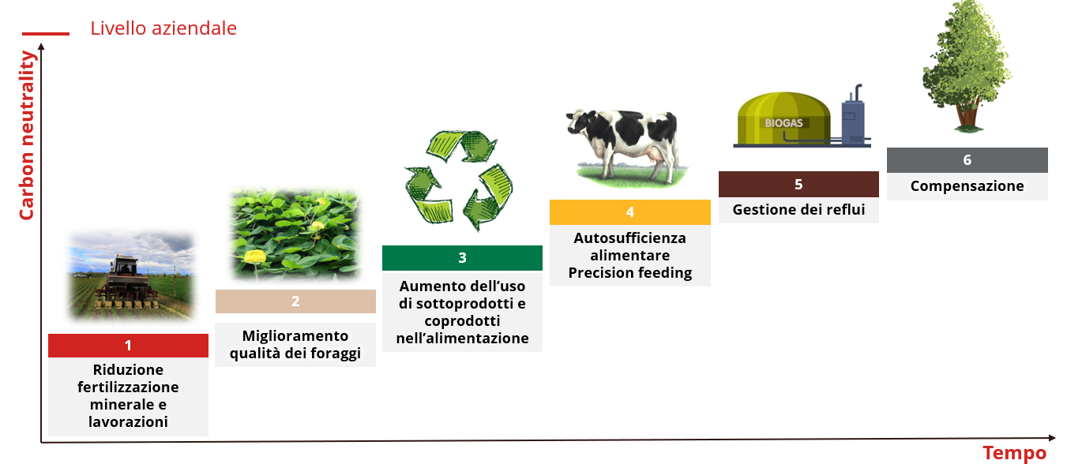
Scenari tecnici per il miglioramento della resilienza e della sostenibilità delle aziende zootecniche: livello aziendale

Slide 25
Scenari tecnici per il miglioramento della sostenibilità e della resilienza dele aziende zootecniche: livello di sistema
Sistemi intensivi
Sistemi semi/estensivi; semi/intensivi
Sistemi estensivi
Aumento dell’uso di sottoprodotti e co-prodotti agro-industriali
Sistemi silvo-arabili per la produzione di legna
Sistemi agro-silvo-pastorali e silvo-pastorali
Aumento dell’autosufficienza di alimenti zootecnici (proteine)
Sistemi crop-livestock integrati e perenni
Precision feeding
Miglioramento della fertilità della mandria
Precision grazing (pascolamento rotazionale e turnato)

Slide 26
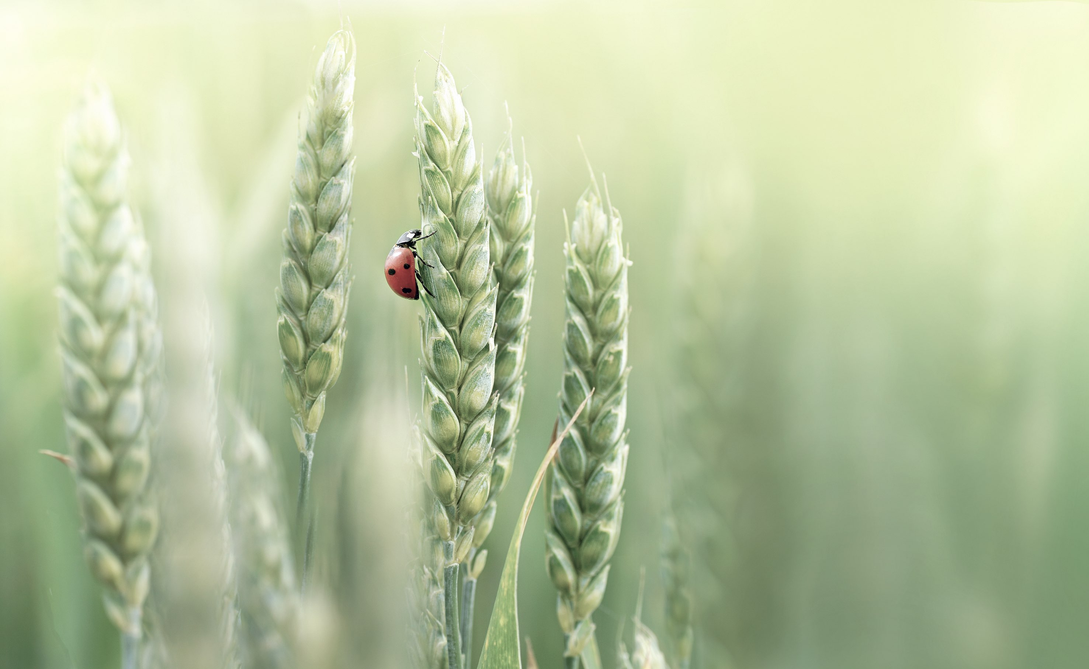
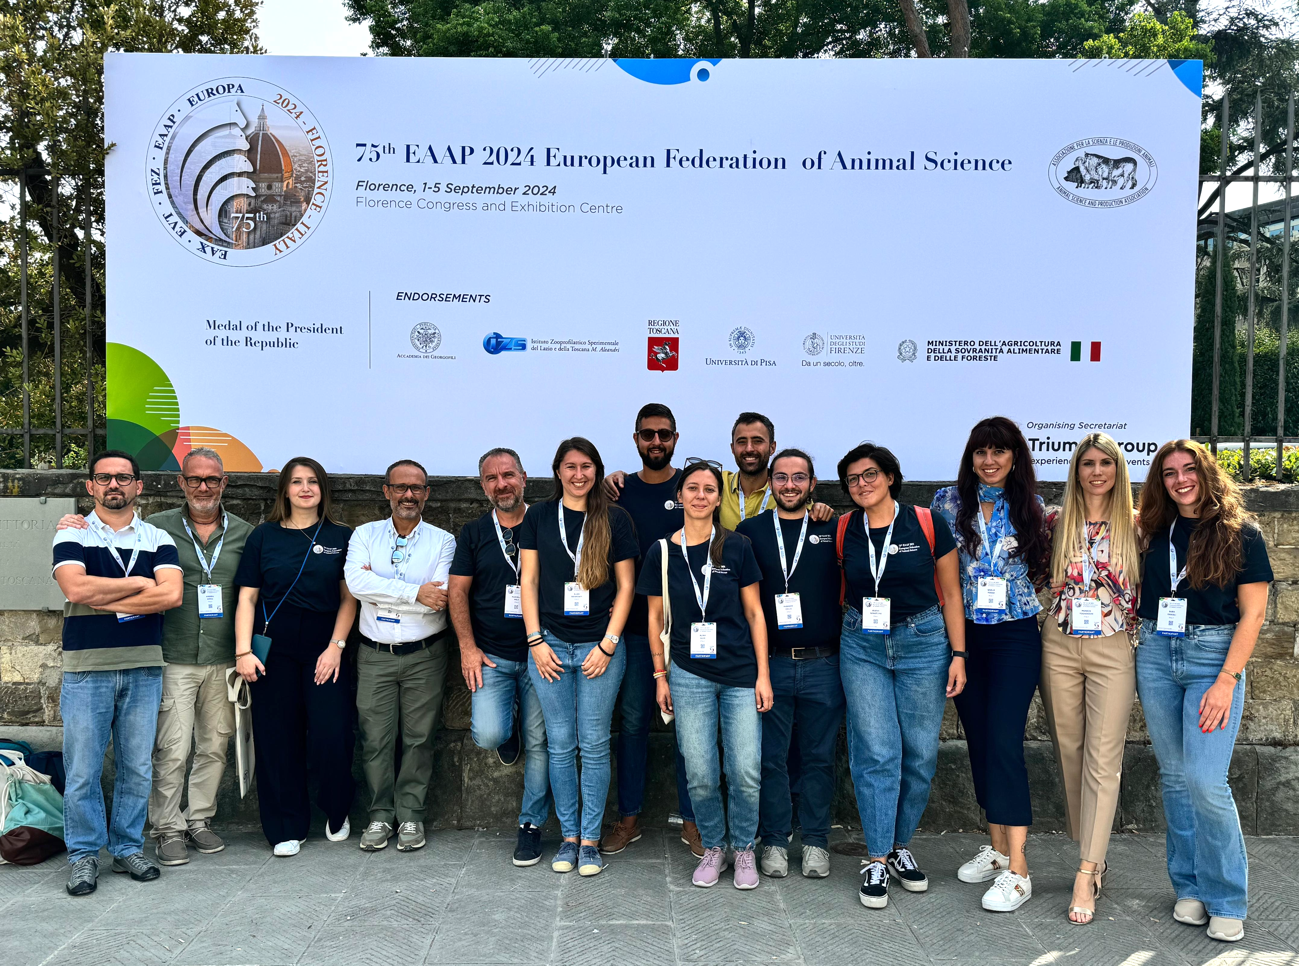




Grazie per l’attenzione!
Grazie per l’attenzione
marcello.mele@unipi.it

